Slide 1

Spring-Boot

Slide 2
강의 자료

Slide 3
강의 자료
출처 : Fast Campus
강의명 : 이번에도 남궁성과 끝까지 간다
목차 : part01~04

Slide 4
part01-01(17:00)
Spring-Boot는 Spring을 가지고 만든 것이다.

Slide 5
part01-01(17:00)
Spring-Boot는 Spring을 가지고 만든 것이다.
<개념>
Spring = Servlet을 가지고 만든 것
Spring-Boot = Spring을 가지고 만든 것
<참고>
Spring = 기본 설정이 복잡함 + 프로그램 자체가 Spring-Boot에 비해서 무거움
Spring-Boot = 기본 설정이 Spring에 비해 비교적 가벼움 + Spring보다 프로그램이 가벼움
이번 실습에서 사용할 Sprin
<핵심>
Spring-Boot도 Spring으로 만든 것이기 때문에, Spring-Boot 내부에 기본적으로 Spring이 있다. 그렇기 때문에, Spring-Boot를 사용하고 있다면, 거기에 내장된 Spring의 버전 또한 알아야 한다

Slide 6
part01-01(17:30)
강의 中 사용할 스프링 버전

Slide 7
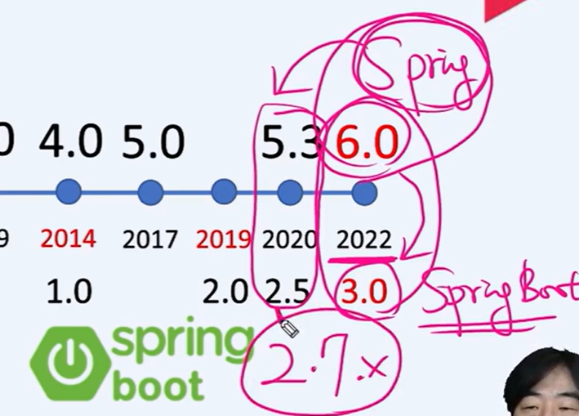
part01-01(17:30)
강의 中 사용할 스프링 버전
Spring = 5.3
Spring-Boot = 2.7.x
<참고>
나는 회사에서 미리 다운로드 받은 것들이 있으니 그걸로 사용 예정이라, 버전이 다를 수도 있습니다.
추가적으로, 다운로드 받는 방법 또한 가이드에 포함하지 않겠습니다.

Slide 8
part01-02(0:30)
강의에 사용할 Tool 버전 정리

Slide 9
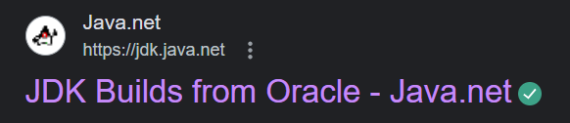
part01-02(0:30)
강의에 사용할 Tool 버전 정리
<참고>
LTS 버전 (Long Term Surrport)
말 그대로 장기 지원되는 버전을 의미합니다.
LTS가 붙은 JDK버전은 오랜 기간동안 업데이트를 보장해준다는 뜻입니다.
대표적인 JDK LTS 버전으로 JDK11이 있습니다. (24년도 기준 32년도까지 업데이트 지원)
Spring-Boot 3.0부터는 JDK17을 사용해야 합니다. (4:30).
Oracle에서 2017년부터 Oracle JDK를 Open Source로 공개함.
Oracle에서 공개한 Open JDK를 가지고 다른 회사들이 Open JDK를 만든 것이기 때문에 다른 회사에서 제공하고 있는 Open JDK를 사용해도 문제 없습니다.
사이트 JDK.JAVA.NET 소개
Open JDK를 다운로드 받을 수 있게 해주는 사이트

Slide 10
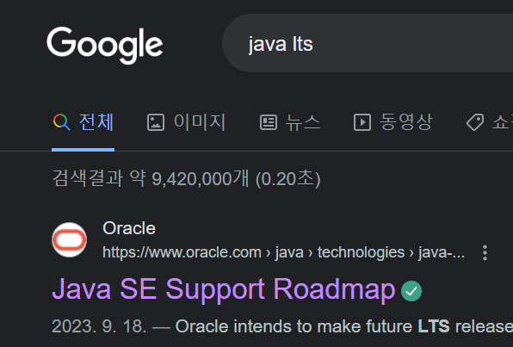
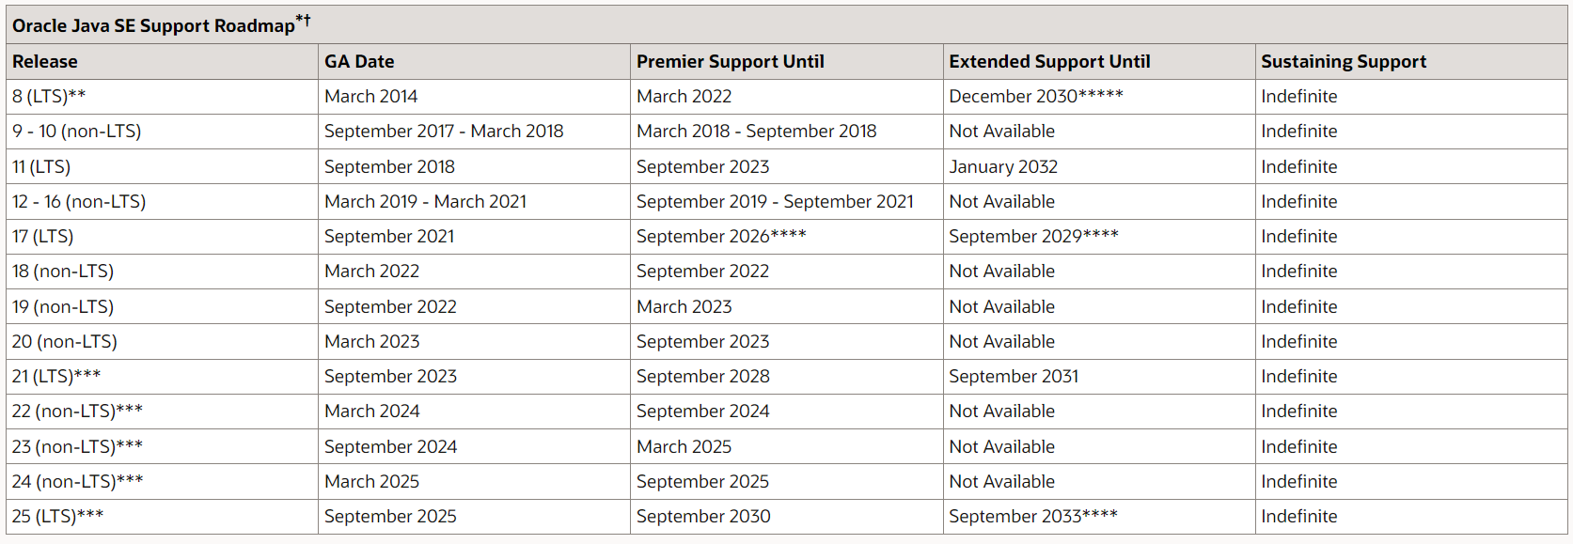
part01-02(0:30)
강의에 사용할 Tool 버전 정리
<질문>
JDK LTS 버전이 언제까지 업데이트를 지원하는지 어떻게 확인해요?
구글에 ‘JAVA LTS’라고 검색하고, Oracle 사이트에 접속하면 확인 가능합니다.
프레임워크마다 사용해야 하는 JDK 버전이 다를 수 있나요?
네. 위에서 설명했듯, Spring-Boot 3.0ver을 사용하려면, JDK17버전이어야 한다고 합니다 (왜 그런지는 모르겠어용)@@

Slide 11
part01-02(6:30)
JDK-GA뜻

Slide 12

part01-02(6:30)
JDK-GA뜻
GA (General-Avaliability) 즉, 일반 대중들에게 공개되어도 될 정도로 충분히 개발된 프로그램을 의미한다.
보통, JDK를 살펴볼 때에 확인한다.

Slide 13
part01-02(6:30)
JDK.JAVA.NET에서

